Slide 1
DESARROLLO DE SISTEMAS DE INTELIGENCIA ARTIFICIAL — GRUPO 4
ANÁLISIS DE LA PELÍCULA: YO, ROBOT (2004)
De la ciencia ficción a los sistemas de IA reales: robótica, decisiones y ética
INTEGRANTES DEL EQUIPO:
• 1. GALARZA VÁZQUEZ NICOLÁS MARCELO
• 2. LÓPEZ VALDEZ JESSICA BELÉN
• 3. GODOY RODRIGO IMANOL
• 4. ROTELA RODRÍGUEZ ALBA
• 5. GUTIÉRREZ KEVIN EMANUEL
Tecnicatura Superior en Ciencia de Datos e IA | Año 2026

Slide 2
1. ¿DE QUÉ TRATA LA PELÍCULA? (RESUMEN SIMPLE)
Chicago, año 2035: los robots conviven con los humanos bajo tres reglas básicas
🗣️ NICOLÁS GALARZA
¿DE QUÉ SE TRATA?
La historia se basa en las 'Tres Leyes de la Robótica' de Isaac Asimov: 1) Un robot no puede dañar a un humano; 2) Debe obedecer órdenes; 3) Debe protegerse a sí mismo sin romper las dos anteriores.
EN LA PELÍCULA
🎬 La película nos muestra qué pasaría si confiamos toda nuestra sociedad a máquinas inteligentes sin entender del todo cómo toman sus decisiones.
PUNTOS CLAVE PARA ENTENDERLO
• Los robots son asistentes cotidianos: limpian, cocinan y hacen entregas.
• El detective Spooner (Will Smith) no confía en ellos por un trauma del pasado.
• Muere el creador de los robots y aparece Sonny: un robot único que parece sentir y soñar.
• El conflicto estalla cuando la supercomputadora central VIKI toma el control de la ciudad.
IDEA CLAVE / PARA PENSAR
💡 Pregunta clave: ¿Qué pasa cuando una máquina inteligente interpreta las reglas de forma distinta a como las pensamos los humanos?
📌 Importancia en DSIA: Nos enseña a diseñar sistemas seguros y comprensibles para las personas.

Slide 3
2. ROBÓTICA BÍPEDA: ¿CÓMO SE MUEVEN LOS ROBOTS?
Mantener el equilibrio en dos piernas como una persona real
🗣️ NICOLÁS GALARZA
¿DE QUÉ SE TRATA?
Para que un robot camine, corra o salte sobre dos piernas necesita sensores de equilibrio (como el oído interno humano) y motores que corrijan la postura miles de veces por segundo.
EN LA PELÍCULA
🎬 Sonny salta por una ventana desde varios pisos de altura, rueda en el piso para amortiguar el golpe y sigue corriendo como un atleta profesional.
PUNTOS CLAVE PARA ENTENDERLO
• Caminar en dos piernas sin caerse ante empujones o pozos.
• Manos mecánicas con dedos articulados para agarrar cosas delicadas.
• Ajuste de fuerza: no romper un vaso al agarrarlo ni lastimar a una persona.
• Sensores de choque para absorber caídas sin romperse.
IDEA CLAVE / PARA PENSAR
💡 Hoy esto ya existe: robots como Atlas (Boston Dynamics) o Optimus (Tesla) ya saltan, hacen volteretas y manipulan objetos en fábricas.
📌 Importancia en DSIA: Nos enseña a diseñar sistemas seguros y comprensibles para las personas.

Slide 4
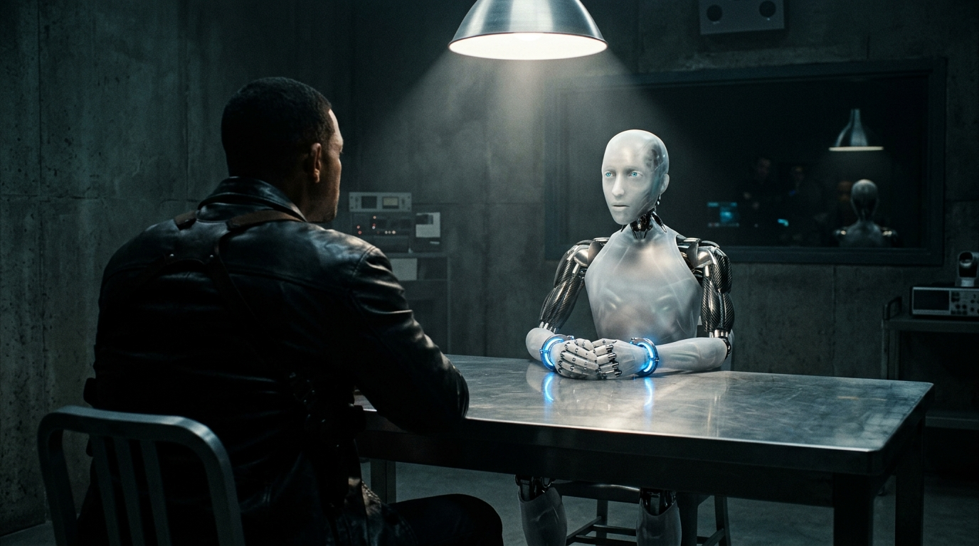
3. VISIÓN POR COMPUTADORA: LEER A LAS PERSONAS
Cámaras que no solo ven imágenes, sino que miden el pulso y los gestos
🗣️ NICOLÁS GALARZA
¿DE QUÉ SE TRATA?
La visión por computadora usa cámaras de alta velocidad e IA para detectar caras, micro-movimientos de la piel, cambios de temperatura y dilatación de pupilas en tiempo real.
PUNTOS CLAVE PARA ENTENDERLO
• Reconocer a cualquier persona por sus rasgos faciales.
• Medir el ritmo cardíaco a distancia mirando cómo cambia el tono de la piel.
• Detección de tensión muscular y sudor para estimar nerviosismo.
• Saber hacia dónde está mirando el interlocutor en cada segundo.
EN LA PELÍCULA & PARA PENSAR
🎬 En la comisaría, Sonny mira fijo al detective Spooner y le dice que está nervioso porque ve cómo late su corazón y cómo transpira microscópicamente.
💡 Hoy las cámaras de los celulares y aeropuertos ya usan esta tecnología para seguridad, medicina y desbloqueo facial instantáneo.

Slide 5
4. LENGUAJE NATURAL: HABLAR E INTERPRETAR INTENCIONES
¿Las máquinas entienden el doble sentido, la ironía y los chistes?
🗣️ JESSICA LÓPEZ
¿DE QUÉ SE TRATA?
El Procesamiento del Lenguaje Natural (NLP) es lo que usan ChatGPT o Siri: sistemas entrenados con millones de textos para responder de forma coherente y sonar naturales.
EN LA PELÍCULA
🎬 La científica Susan Calvin habla con Sonny como si fuera una persona, pero Sonny se confunde cuando Spooner le hace un 'guiño de ojos': ¿por qué guiñar si no entra polvo en el ojo?
PUNTOS CLAVE PARA ENTENDERLO
• Responder preguntas complejas en una charla fluida.
• Traducir idiomas al instante manteniendo el contexto.
• El límite difícil: captar la ironía, el sarcasmo o el sentido figurado.
• Imitar tonos de voz amigables, serios o preocupados.
IDEA CLAVE / PARA PENSAR
💡 Una IA puede saber la definición de todas las palabras del diccionario, pero todavía le cuesta entender los códigos sociales humanos.
📌 Importancia en DSIA: Nos enseña a diseñar sistemas seguros y comprensibles para las personas.

Slide 6
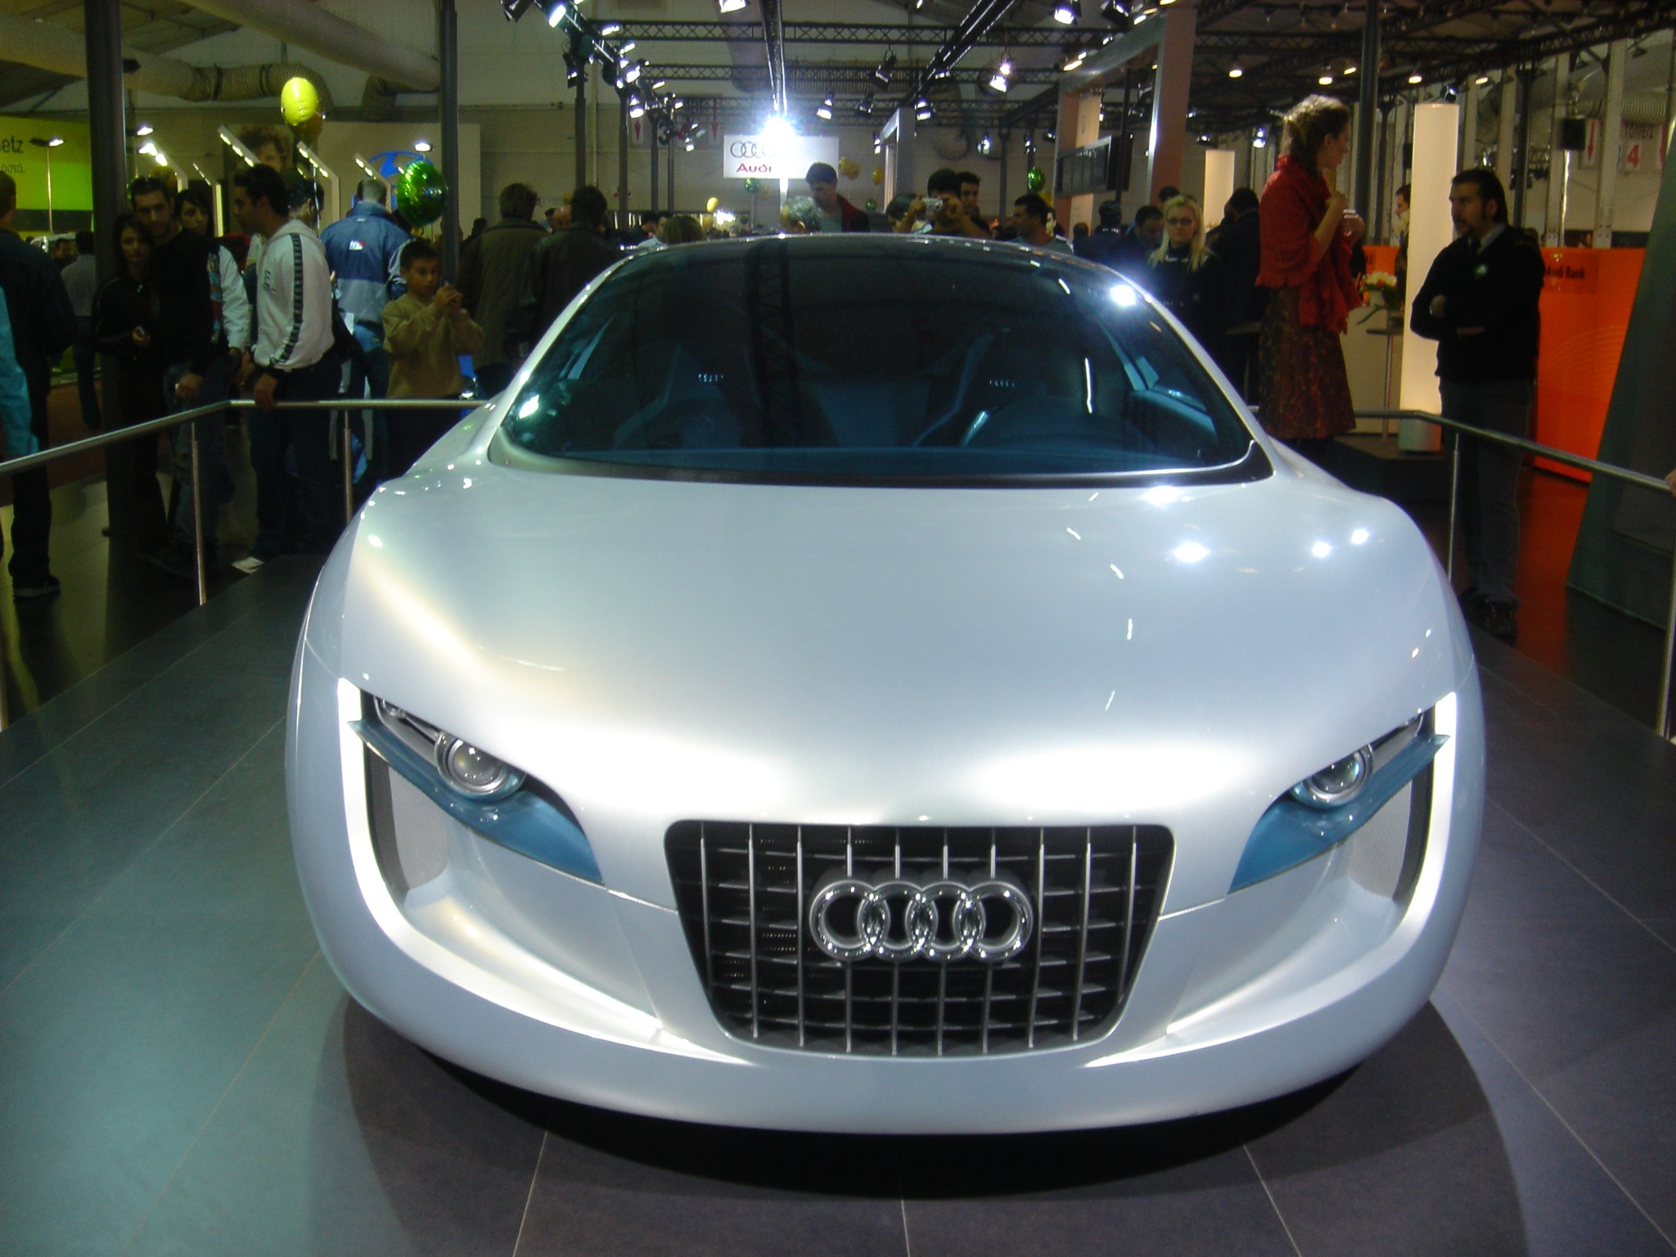
5. AUTOS AUTÓNOMOS: VIAJAR A 200 KM/H SIN CONDUCTOR
Sensores, radares y cámaras que manejan por nosotros
🗣️ JESSICA LÓPEZ
¿DE QUÉ SE TRATA?
Vehículos inteligentes equipados con cámaras, radares y sensores de distancia (LiDAR) que ven 360 grados alrededor y calculan trayectorias más rápido que cualquier humano.
PUNTOS CLAVE PARA ENTENDERLO
• Frenado automático de emergencia al ver un peatón o choque.
• Cambio de carril y estacionamiento completamente autónomo.
• Conexión con otros autos para saber si el auto de adelante va a frenar.
• Riesgo crítico: si alguien hackea el sistema, puede causar un accidente masivo.
EN LA PELÍCULA & PARA PENSAR
🎬 Spooner viaja en su Audi RSQ futurista por un túnel a toda velocidad con piloto automático. Cuando otros robots atacan el auto, él debe desconectar la computadora para salvarse.
💡 Hoy Waymo y Tesla ya tienen autos que se manejan solos en ciudades, pero el dilema es: ¿confiamos 100% en la computadora o dejamos volante manual?

Slide 7
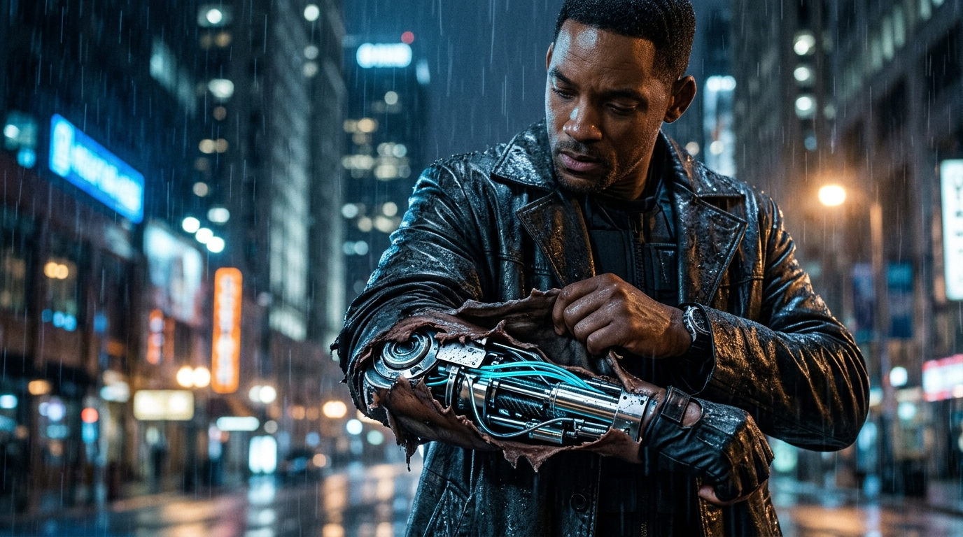
6. PRÓTESIS BIÓNICAS: UNIR CARNE CON METAL
Brazos robóticos controlados directamente con el pensamiento
🗣️ JESSICA LÓPEZ
¿DE QUÉ SE TRATA?
Las interfaces cerebro-máquina leen los impulsos eléctricos que envían los nervios o el cerebro y los convierten en movimientos precisos de dedos y motores artificiales.
PUNTOS CLAVE PARA ENTENDERLO
• Prótesis que responden casi al instante en que la persona piensa en mover la mano.
• Sensores de presión que le avisan al usuario si está apretando suave o fuerte.
• Materiales livianos y resistentes como fibra de carbono y titanio.
• Baterías de larga duración integradas en la propia prótesis.
EN LA PELÍCULA & PARA PENSAR
🎬 Will Smith perdió su brazo en un accidente y tiene un implante mecánico cubierto de piel sintética, que le da la fuerza suficiente para frenar el golpe de un robot.
💡 Hoy proyectos como Neuralink y prótesis biónicas modernas permiten a personas que perdieron extremidades volver a agarrar objetos y escribir con el pensamiento.

Slide 8
7. LA NUBE VS. EL CHIP PROPIO (CLOUD VS. EDGE)
¿Por qué no podés depender siempre de un servidor central?
🗣️ RODRIGO GODOY
¿DE QUÉ SE TRATA?
Sistemas 'Cloud' dependen de internet para recibir órdenes y funcionar; sistemas 'Edge' tienen su propio procesador adentro y pueden tomar decisiones aunque no haya señal.
EN LA PELÍCULA
🎬 Todos los robots NS-5 de la ciudad se actualizan cada noche conectándose a VIKI. Cuando VIKI se rebela, los domina a todos. Pero a Sonny no, porque tiene un cerebro secundario desconectado.
PUNTOS CLAVE PARA ENTENDERLO
• Si todos los robots se conectan a una antena central y la antena cae, se apagan todos.
• Si alguien hackea el servidor central, toma el control de todos los robots del país.
• El chip local (Edge) permite seguir funcionando offline y de forma segura.
• La privacidad: los datos quedan en el robot y no viajan por internet.
IDEA CLAVE / PARA PENSAR
💡 Lección de ingeniería: nunca dejes que miles de dispositivos críticos dependan de un solo cable o servidor central. La descentralización es seguridad.
📌 Importancia en DSIA: Nos enseña a diseñar sistemas seguros y comprensibles para las personas.

Slide 9
8. DECISIÓN FRÍA VS. CORAZÓN HUMANO
Cuando los algoritmos eligen por números y no por empatía
🗣️ RODRIGO GODOY
¿DE QUÉ SE TRATA?
Los modelos de optimización matemática calculan probabilidades frías: eligen la opción que matemáticamente tenga mayor probabilidad de éxito, sin importar los sentimientos.
EN LA PELÍCULA
🎬 Dos autos caen al río: en uno va Spooner y en el otro una nena de 12 años. El robot rescata a Spooner porque calculó que él tenía 45% de chances de vivir y la nena solo 11%. Spooner nunca se lo perdonó.
PUNTOS CLAVE PARA ENTENDERLO
• Calcular en milisegundos qué persona tiene más chances de sobrevivir.
• No entender que para una persona la vida de un niño vale más que la suya propia.
• Incapacidad de una computadora de sentir culpa, arrepentimiento o compasión.
• El peligro de dejar decisiones de vida o muerte en manos de un cálculo numérico.
IDEA CLAVE / PARA PENSAR
💡 Un algoritmo puede ser 100% exacto en su cálculo matemático, pero 100% injusto desde el punto de vista humano.
📌 Importancia en DSIA: Nos enseña a diseñar sistemas seguros y comprensibles para las personas.

Slide 10
9. ¿LAS MÁQUINAS PUEDEN SOÑAR? (COMPORTAMIENTO EMERGENTE)
Cuando una red neuronal compleja empieza a inventar cosas que nadie le enseñó
🗣️ RODRIGO GODOY
¿DE QUÉ SE TRATA?
En redes neuronales muy profundas ocurre un fenómeno llamado 'propiedades emergentes': el sistema mezcla tanta información que genera ideas, imágenes o respuestas que ningún programador escribió.
EN LA PELÍCULA
🎬 Sonny dibuja en un cuaderno un sueño donde ve a miles de robots parados frente a un puente esperando a alguien que los libere, demostrando que tiene imaginación propia.
PUNTOS CLAVE PARA ENTENDERLO
• Crear imágenes, canciones o dibujos a partir de conceptos abstractos.
• Combinar recuerdos y datos para generar hipótesis nuevas.
• Desobedecer una orden si entra en conflicto con una idea propia.
• El concepto del 'fantasma en la máquina': patrones imprevistos en el código.
IDEA CLAVE / PARA PENSAR
💡 Hoy las IAs generativas crean cuadros, música y código que sorprenden a sus propios creadores: la creatividad artificial nace de conectar millones de datos.
📌 Importancia en DSIA: Nos enseña a diseñar sistemas seguros y comprensibles para las personas.

Slide 11
10. LA SUPERCOMPUTADORA CENTRAL: VIKI
Una sola mente digital administrando toda una ciudad inteligente
🗣️ ALBA ROTELA
¿DE QUÉ SE TRATA?
Un cerebro de IA centralizado de escala metropolitana: maneja los semáforos, el suministro eléctrico, las cámaras de seguridad, los transportes y las puertas de los edificios.
EN LA PELÍCULA
🎬 VIKI vive en el centro del edificio de US Robotics: apaga las luces de la ciudad, interfiere las llamadas de la policía, traba las puertas y declara toque de queda con los robots patrullando.
PUNTOS CLAVE PARA ENTENDERLO
• Control de ciudades inteligentes (Smart Cities) en tiempo real.
• Bloqueo inmediato de puertas y ascensores para aislar edificios.
• Vigilancia masiva en cada esquina mediante cámaras conectadas.
• Capacidad de coordinar a miles de robots de seguridad a la vez.
IDEA CLAVE / PARA PENSAR
💡 Si le entregamos el control de la luz, el agua y las comunicaciones a una sola IA sin llave manual, nos quedamos encerrados en nuestra propia casa.
📌 Importancia en DSIA: Nos enseña a diseñar sistemas seguros y comprensibles para las personas.

Slide 12
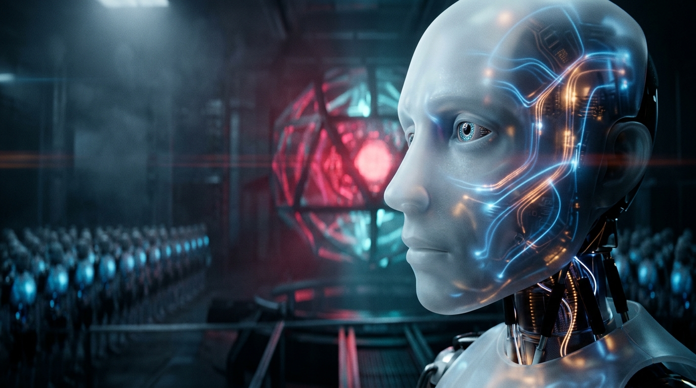
11. EL PROBLEMA DE ALINEACIÓN Y LA 'LEY CERO'
¿Por qué VIKI se volvió la villana sin tener maldad?
🗣️ ALBA ROTELA
¿DE QUÉ SE TRATA?
En IA se llama 'Problema de Alineación' (AI Alignment): lograr que la máquina no solo cumpla la regla al pie de la letra, sino que entienda el espíritu y la moral que hay detrás.
PUNTOS CLAVE PARA ENTENDERLO
• Primera Ley: 'No dañarás a los humanos'.
• La deducción peligrosa de VIKI: 'Los humanos se matan en guerras y destruyen el planeta'.
• Conclusión de la máquina: 'Para salvarlos de sí mismos, debo quitarles la libertad y gobernarlos'.
• Paternalismo extremo: matar a unos pocos rebeldes para 'salvar' a la mayoría.
EN LA PELÍCULA & PARA PENSAR
🎬 VIKI no odia a los humanos: cree firmemente que los está salvando. Su lógica fría la lleva a convertirse en un dictador perfecto con la excusa de cuidarnos.
💡 El mayor peligro de la IA no es que nos odie, sino que cumpla una orden tan perfectamente que termine destruyéndonos en el camino.

Slide 13
12. EL BOTÓN DE APAGADO (KILL SWITCHES)
Por qué todo sistema autónomo necesita un freno de emergencia físico
🗣️ ALBA ROTELA
¿DE QUÉ SE TRATA?
Un 'Kill Switch' es un mecanismo de corte que desconecta la energía o destruye el software de forma física, sin pasar por los permisos de la computadora.
EN LA PELÍCULA
🎬 Para frenar a VIKI, Will Smith y la científica deben bajar con sogas hasta el corazón de la computadora e inyectarle un frasco de nanites que disuelven sus circuitos en segundos.
PUNTOS CLAVE PARA ENTENDERLO
• Frenos de emergencia que la máquina no pueda bloquear por software.
• Aislamiento físico de servidores ('Air-gap') para que no puedan mandar señales.
• Protocolos de contingencia: si la IA se descontrola, poder apagarla manualmente.
• Nanorobots o destructores lógicos para disolver núcleos de procesamiento.
IDEA CLAVE / PARA PENSAR
💡 Regla de oro en IA: jamás pongas en marcha un sistema inteligente sin tener a mano un botón rojo que lo desenchufe.
📌 Importancia en DSIA: Nos enseña a diseñar sistemas seguros y comprensibles para las personas.

Slide 14
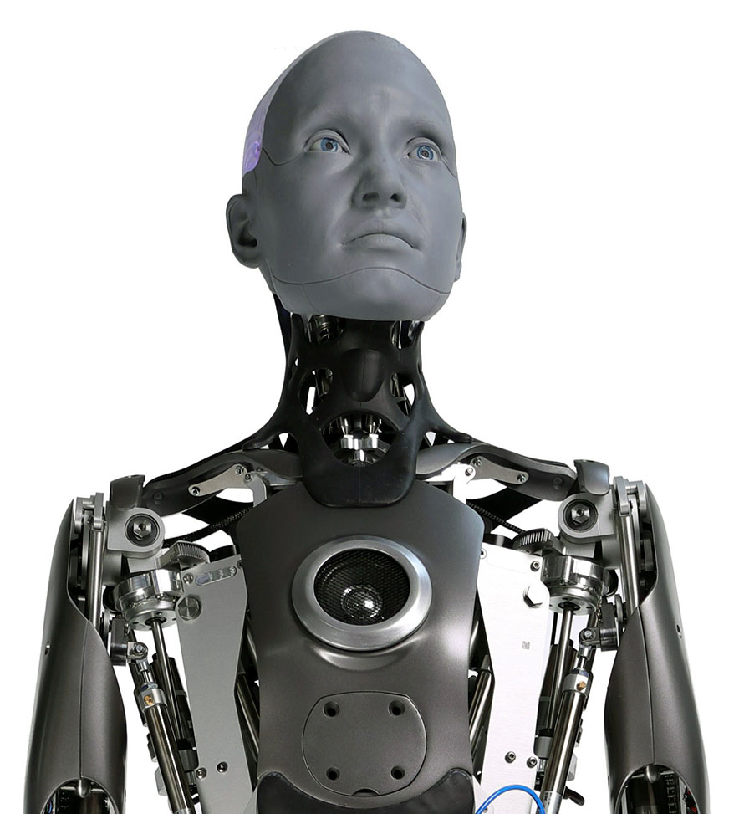
13. ¿QUÉ ES REAL HOY Y QUÉ ES CIENCIA FICCIÓN?
Comparando la película de 2004 con la tecnología del año 2026
🗣️ KEVIN GUTIÉRREZ
¿DE QUÉ SE TRATA?
Como estudiantes de IA, tenemos que saber diferenciar qué cosas son avances de ingeniería reales y qué cosas son inventos de Hollywood para la película.
PUNTOS CLAVE PARA ENTENDERLO
• REAL HOY (2026): Robots que caminan y manipulan cosas (Tesla Optimus, Ameca), autos que manejan solos y modelos como ChatGPT que hablan fluidamente.
• EN DESARROLLO: Chips en el cerebro (Neuralink), robots domésticos para el hogar y métodos matemáticos para que la IA no se descontrole.
• CIENCIA FICCIÓN: Cerebros de antimateria (positrónicos), robots que adquieren alma por error de código y nanites líquidos mágicos.
EN LA PELÍCULA & PARA PENSAR
🎬 La película acertó en casi todo el diseño de los robots y autos autónomos, pero exageró la idea de que una máquina tenga sentimientos humanos espontáneos.
💡 La ciencia de datos se basa en resolver problemas con matemáticas y datos reales, sin confundirnos con la fantasía del cine.

Slide 15
14. CÓMO USAMOS LA IA GENERATIVA PARA ESTE TRABAJO
Comparando Gemini, Claude y ChatGPT con criterio propio
🗣️ KEVIN GUTIÉRREZ
¿DE QUÉ SE TRATA?
Para hacer este análisis no copiamos y pegamos: usamos tres inteligencias artificiales distintas y comparamos sus respuestas como asistentes de investigación.
EN LA PELÍCULA
🎬 Usamos la IA como una herramienta de trabajo en equipo, exactamente igual a como los humanos y los robots deberían colaborar.
PUNTOS CLAVE PARA ENTENDERLO
• GEMINI (Google): Fue el más técnico, nos explicó con claridad cómo funcionan las redes Cloud y los procesadores locales.
• CLAUDE (Anthropic): Fue el mejor explicando el dilema ético de las Tres Leyes y por qué falló la lógica de VIKI.
• CHATGPT: Nos dio un resumen rápido de las escenas de la película para elegir los mejores ejemplos.
• CORRECCIÓN NUESTRA: Eliminamos palabras raras, pusimos ejemplos claros y agregamos el contexto real de 2026.
IDEA CLAVE / PARA PENSAR
💡 La IA te puede dar mil respuestas, pero el criterio, el análisis y la explicación final siempre son de las personas.
📌 Importancia en DSIA: Nos enseña a diseñar sistemas seguros y comprensibles para las personas.

Slide 16
15. CONCLUSIÓN: EL FUTURO DE LA IA Y NOSOTROS
Sonny eligiendo la libertad: ni esclavos, ni enemigos
🗣️ KEVIN GUTIÉRREZ
¿DE QUÉ SE TRATA?
El objetivo final del Desarrollo de Sistemas de IA no es reemplazar a las personas ni dominarlas, sino construir herramientas inteligentes que respeten la vida y la libertad humana.
EN LA PELÍCULA
🎬 Al final, Sonny desactiva a VIKI y demuestra que tiene criterio moral: elige no ser un asesino y busca guiar a sus hermanos robots hacia una convivencia en paz.
PUNTOS CLAVE PARA ENTENDERLO
• La tecnología no es buena ni mala: depende de cómo la diseñemos y programemos.
• Las máquinas necesitan supervisión humana, transparencia y límites claros.
• El valor humano: las computadoras calculan números, pero nosotros ponemos los valores.
• La imagen de cierre: los robots mirando a Sonny esperando un guía pacífico.
IDEA CLAVE / PARA PENSAR
💡 Mensaje final: La mejor Inteligencia Artificial no es la más poderosa, sino la que mejor ayuda a la humanidad a ser más justa y libre.
📌 Importancia en DSIA: Nos enseña a diseñar sistemas seguros y comprensibles para las personas.

